Slide 1
VPH Quick Look
변서연

Slide 2
20180727
◈ 이미지 좌표 회전
◈ 회전한 좌표의 대응

Slide 3
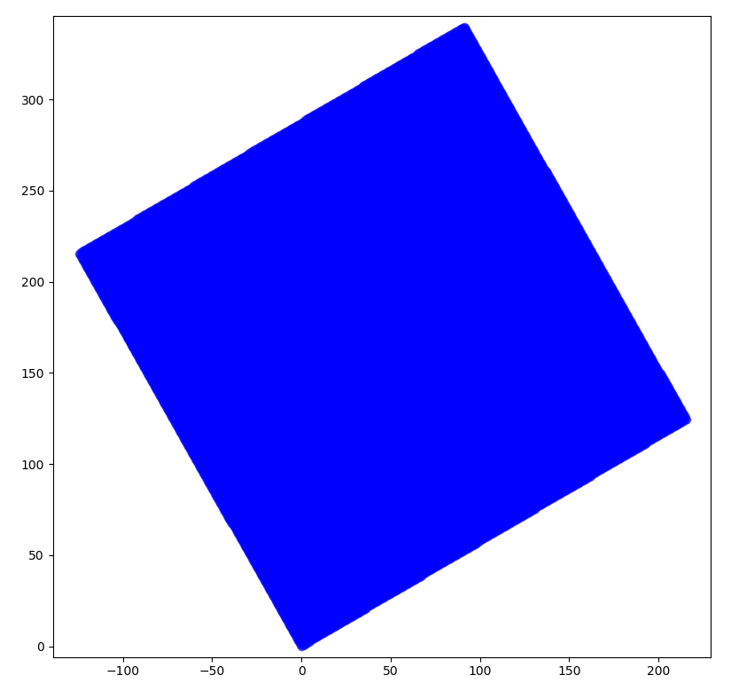
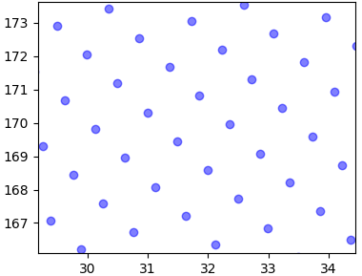
◈ 이미지 좌표 회전
일부분 확대
.setting: θ = 30º
.x’ = xcosθ – ysinθ
.y’ = xsinθ + ycosθ
.x
θ
.x’
x’, y’ ← x, y ← z(x, y), pixel value

Slide 4
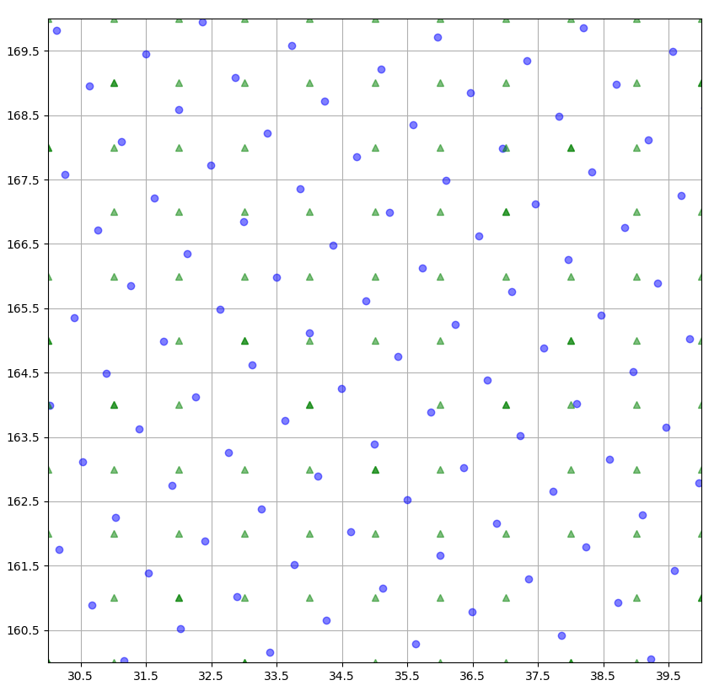
◈ 회전한 좌표의 대응
해당 (x’, y’)에 대응되는 (x, y) 없음
해당 (x’, y’)에 대응되는 (x, y)가 2가 이상
.x
.x’

Slide 5
20180730
◈ 원점 조절 (0º<θ<90º)
◈ 좌표가 3개 이상 대응되는 점 유무 확인
◈ 좌표가 2개 대응되는 pixel 처리 – mean값 사용
◈ 좌표가 대응되지 않는 pixel 처리 – interpolation
◈ 이미지에 적용

Slide 6
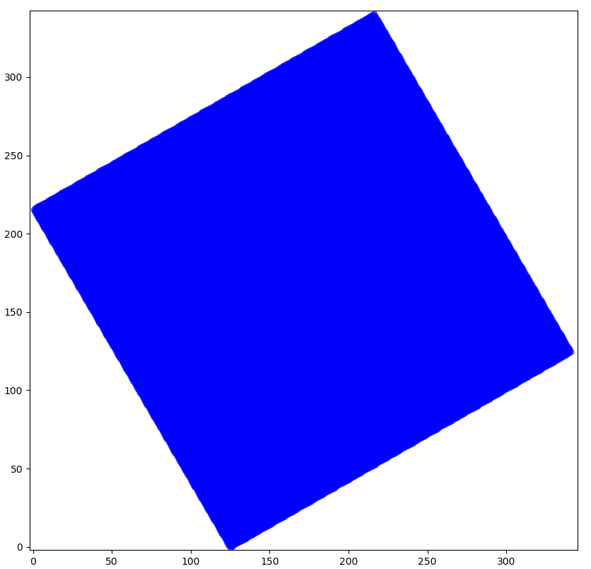
◈ 원점 조절 (0º<θ<90º)
(0º<θ<90º)
.x’ = xcosθ – ysinθ + l*sinθ
.y’ = xsinθ + ycosθ
l
.x
θ
.x’
.x’

Slide 7
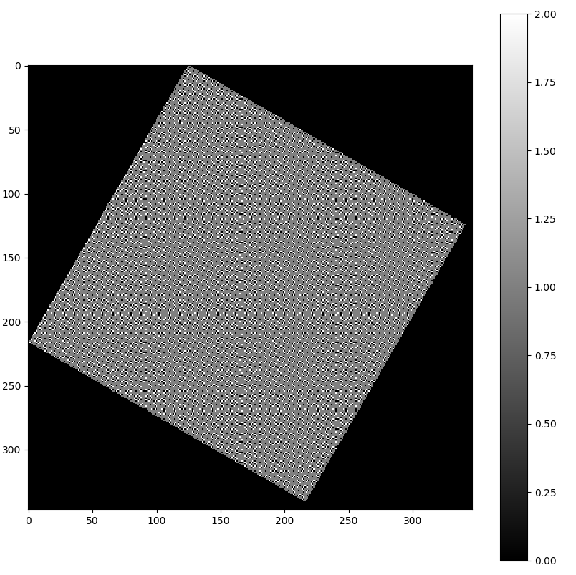
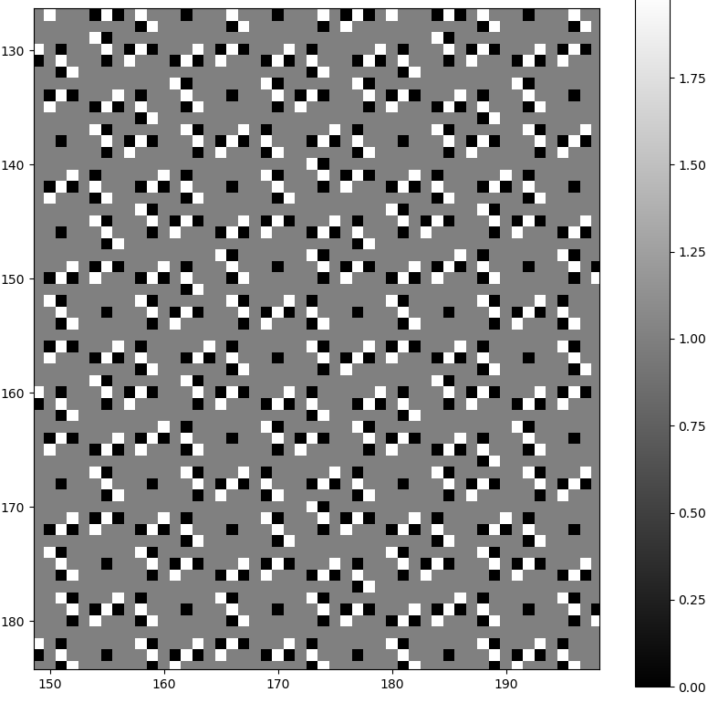
◈ 좌표가 3개 이상 대응되는 점 유무 확인
* Pixel 값 = 회전된 이미지 좌표(x’, y’)에 대응되는 회전 전 이미지 좌표(x, y)의 개수
* Pixel 값이 최대 2로 3개 이상 대응되지 않음을 확인.
<회전된 이미지>

Slide 8
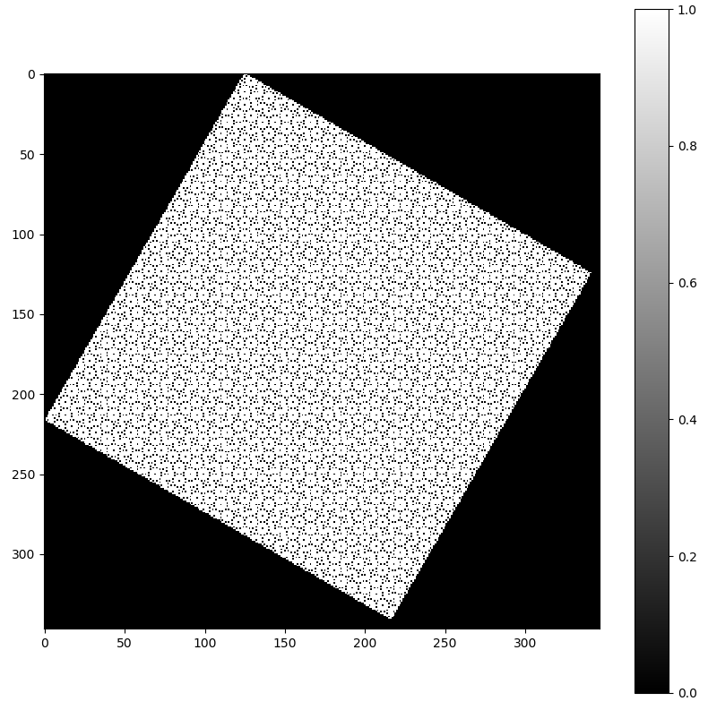
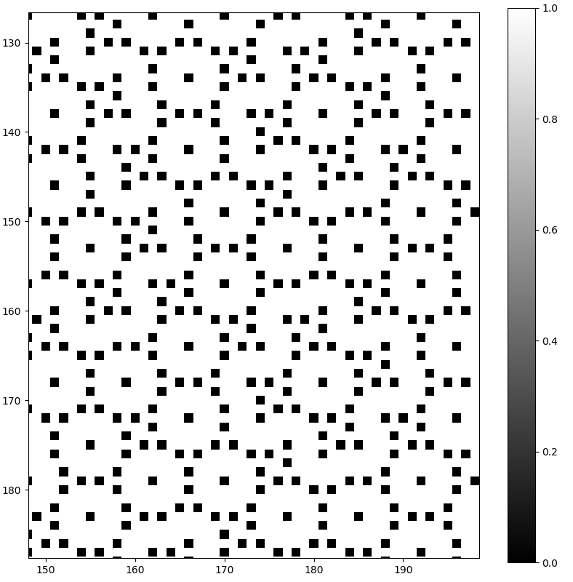
◈ 좌표가 2개 대응되는 pixel 처리 – mean값 사용
*원본 이미지의 pixel 값을 1로 통일하여 test.
겹치는 pixel에는 mean 값인 1이 들어감을 확인.

Slide 9
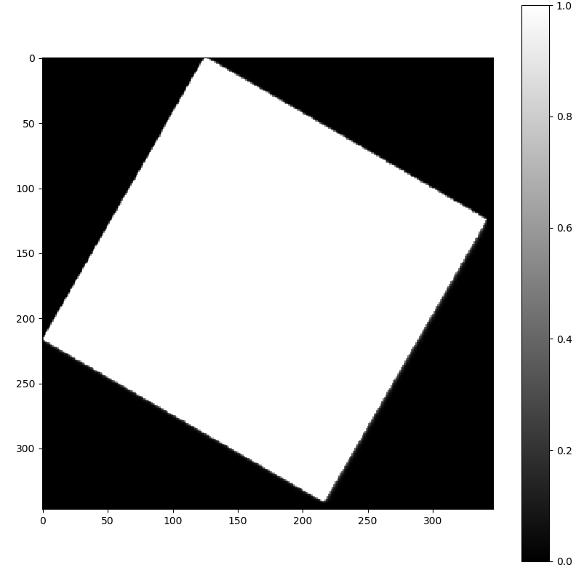
◈ 좌표가 대응되지 않는 pixel 처리 – interpolation
빈 픽셀
의 값들의 평균값 대입
https://www.cambridgeincolour.com/tutorials/image-interpolation.htm

Slide 10
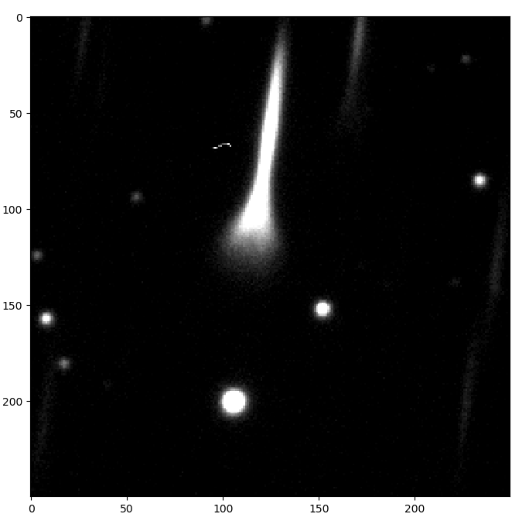
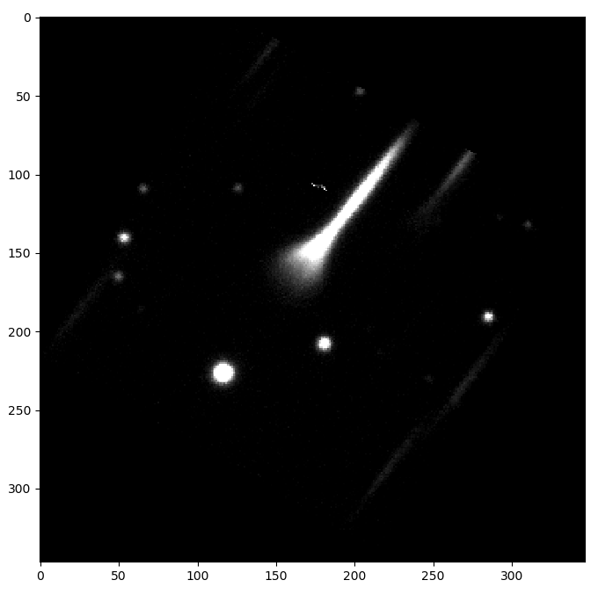
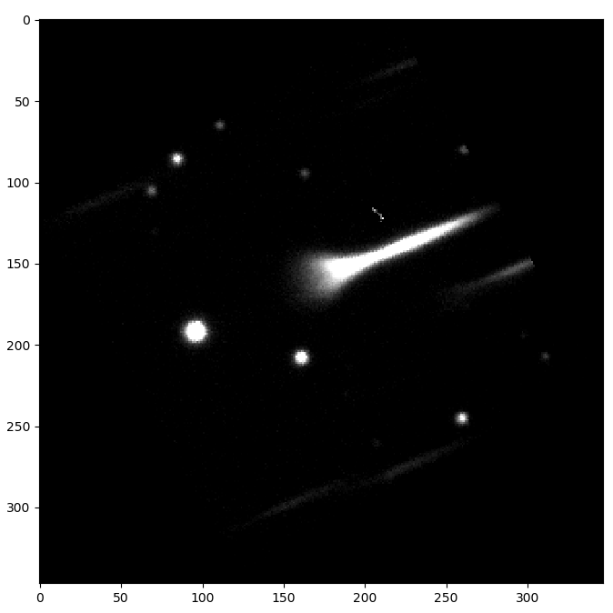
◈ 이미지에 적용
원본
30º
60º

Slide 11
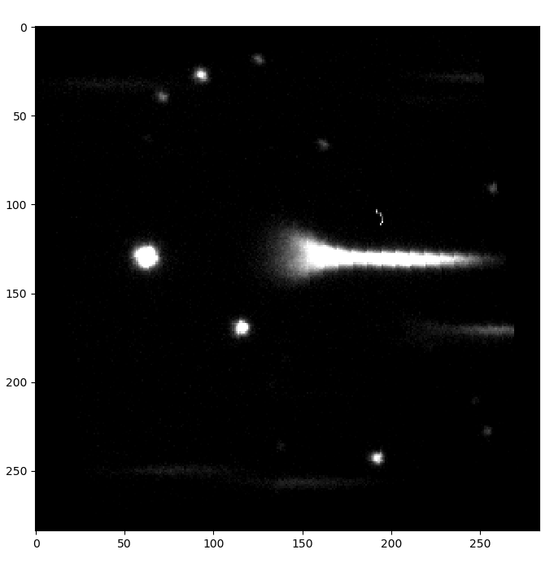
◈ 이미지에 적용
원본
83º

Slide 12
20180731
◈ 계산된 각도를 이미지에 적용

Slide 13
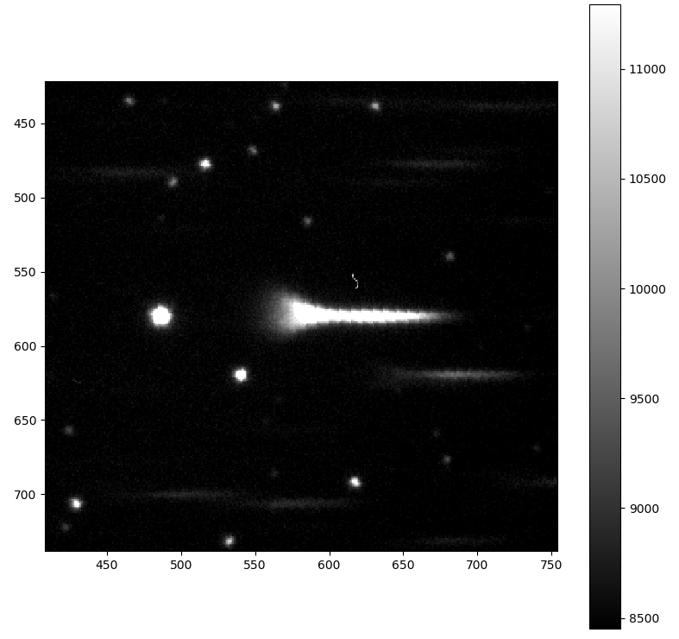
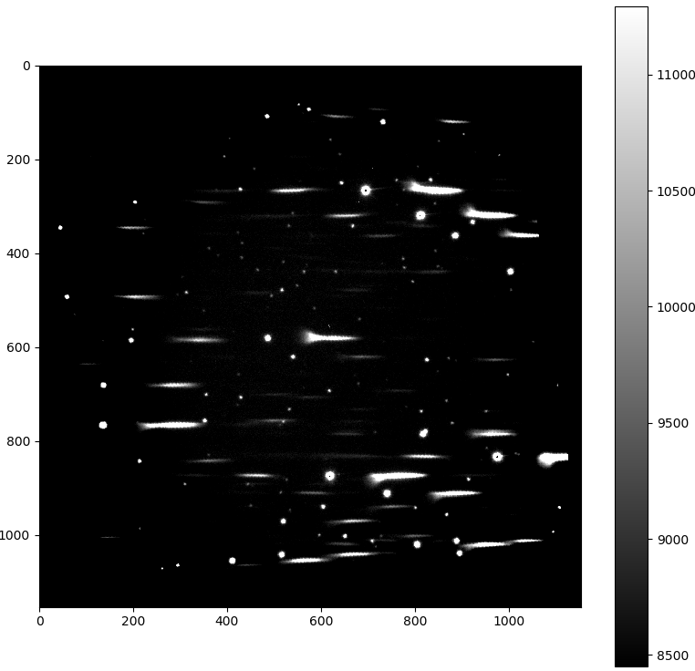
◈ 계산된 각도를 이미지에 적용
00_m0_center_coor_2018xxxx.py
01_m1_tail_center_2018xxxx.py
EX) GD71, 100c 결과
m0 좌표 (599.68, 505.68)
m1 좌표 (402.85, 531.69)
θ = 82.47º

Slide 14
20180814
◈ 이미지 회전 두 번 후 원본과 비교

Slide 15


◈ 이미지 회전 두 번 후 원본과 비교
원본 이미지
두 번 회전한 이미지

Slide 16
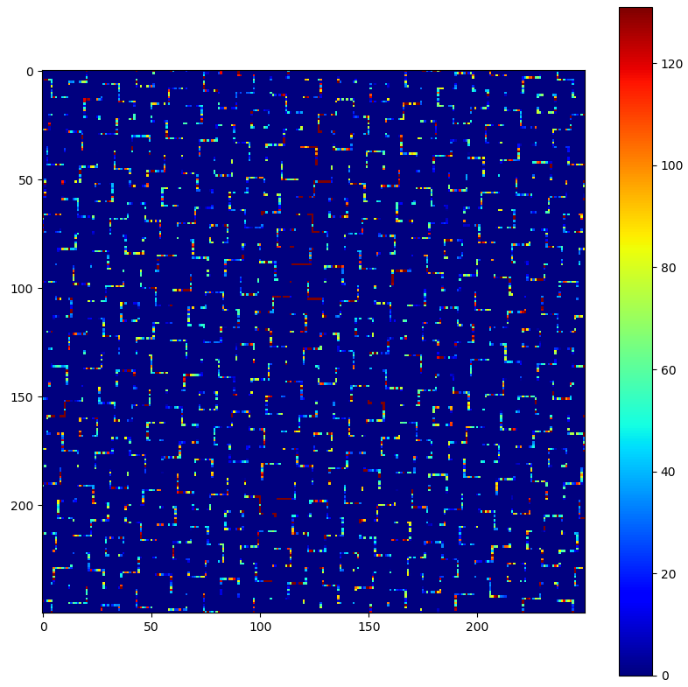
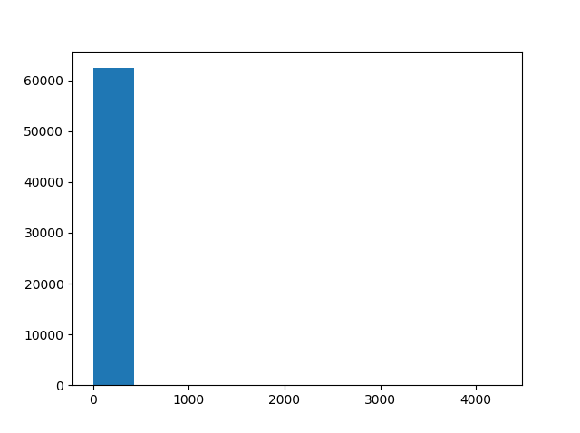
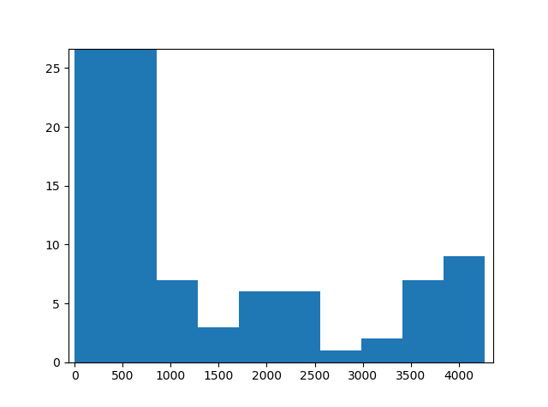
◈ 이미지 회전 두 번 후 원본과 비교 -> 퍼센트 오차로 바꿀 것
원본 - 회전한 이미지 차이

Slide 17
20180816
◈ 파일 출력

Slide 18
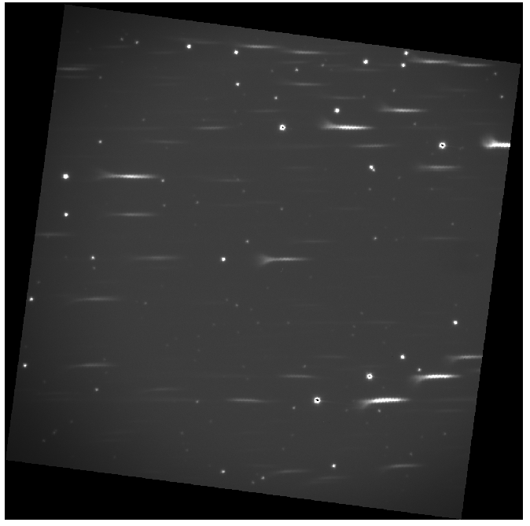
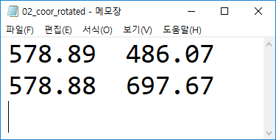
◈ 파일 출력
Original file name_rot.fits
02_coor_rotated
‘m0
‘m1
y
x

Slide 19
20180817
◈ fitting(1) - 초기값 설정
◈ fitting(2) - 적절한 data 폭 결정

Slide 20
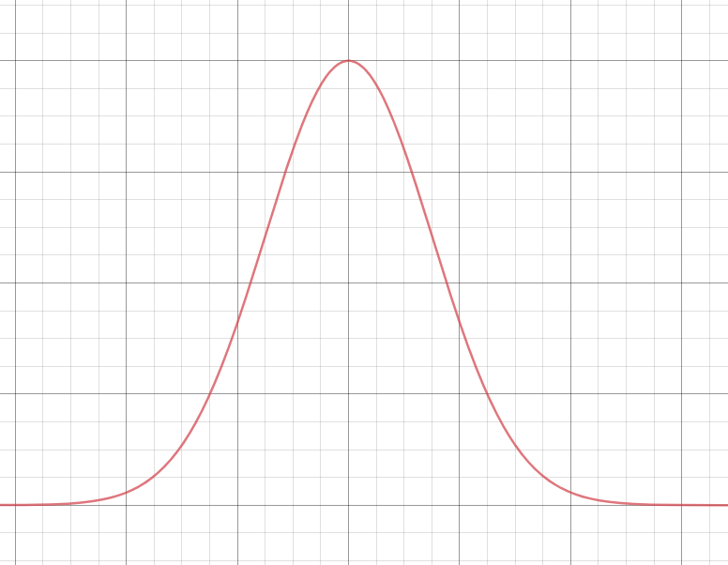
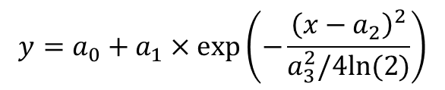
◈ fitting(1) - 초기값 설정
$$y=a_{0}+a_{1}×\exp\left(−\frac{{\left(x−a_{2}\right)}^{2}}{a_{3}^{2}/4ln⁡(2)}\right)$$
‘a0 : y data의 최소값
‘a1 : y data의 최대값-최소값
‘a2 : x data의 중간값
‘a3 : m0의 FWHM
‘a3
‘a1
‘a0
‘a2

Slide 21
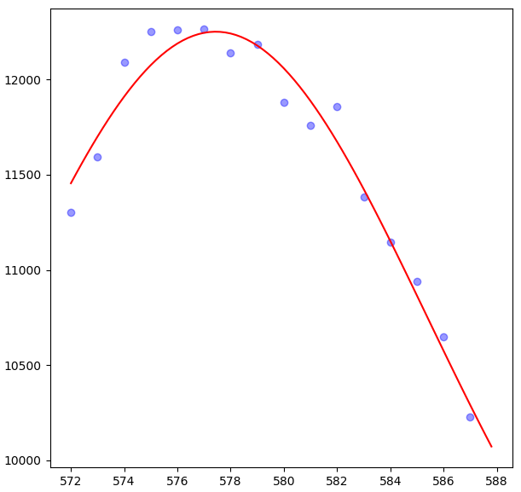
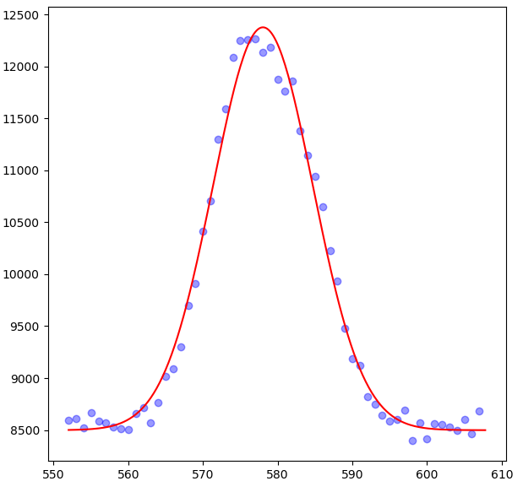
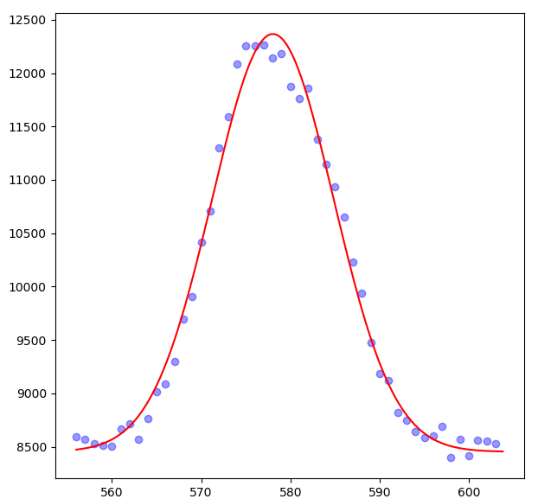

◈ fitting(2) - 적절한 data 폭 결정
‘m0를 Gaussian fitting 해서 얻은 FWHM의 3배를 data 폭으로 사용.
Fitting으로 FWHM 얻어 data 폭을 변경 후 다시 fitting
2를 3번 반복
EX 1) GD71, x=580지점 사용
1차 fitting FWHM 5.2->18.7
2차 FWHM 18.7->15.8
3차 FWHM 15.8->16.0
4차 FWHM 16.0->16.0

Slide 22
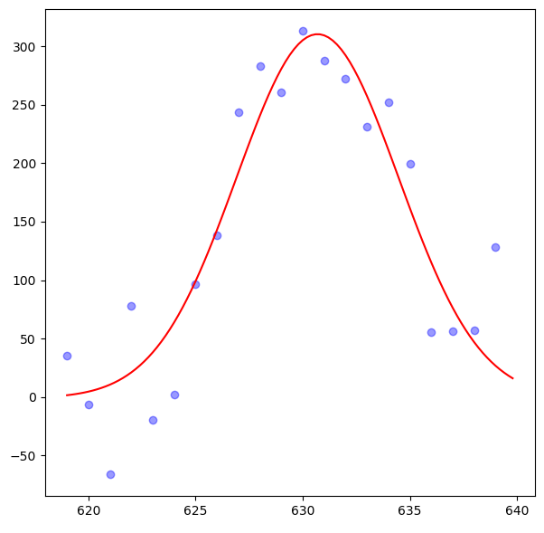
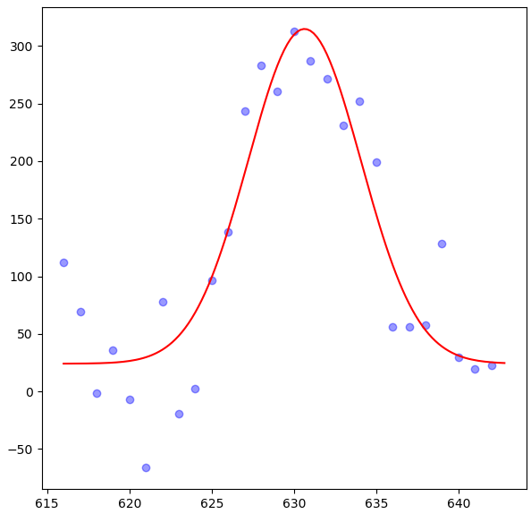
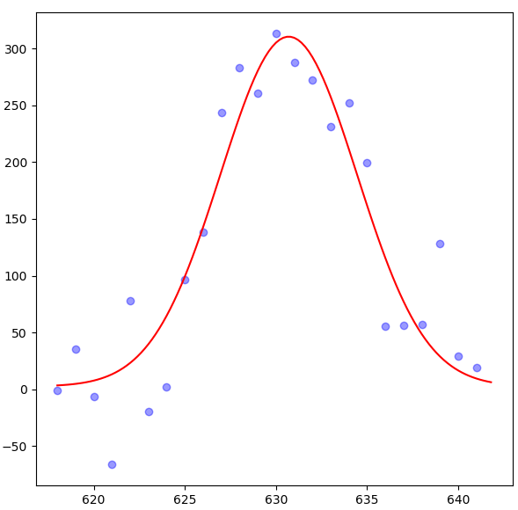
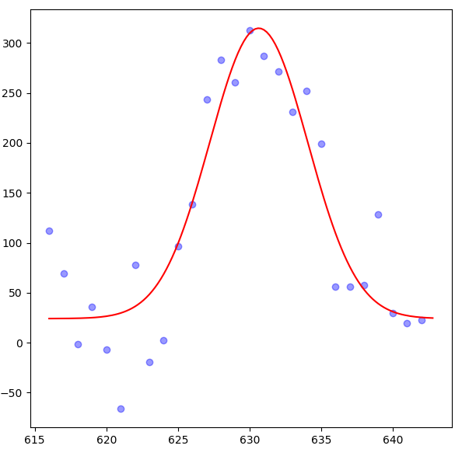
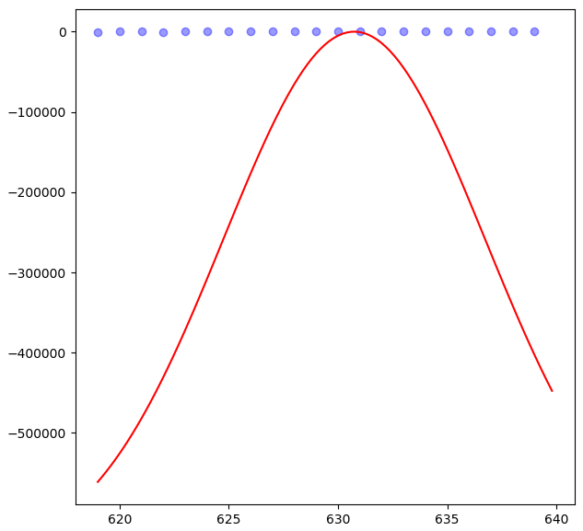
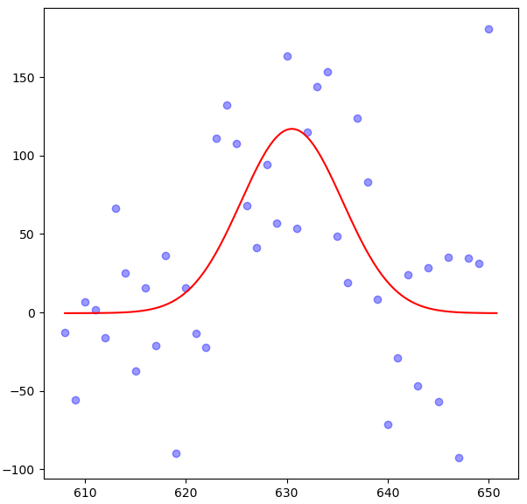
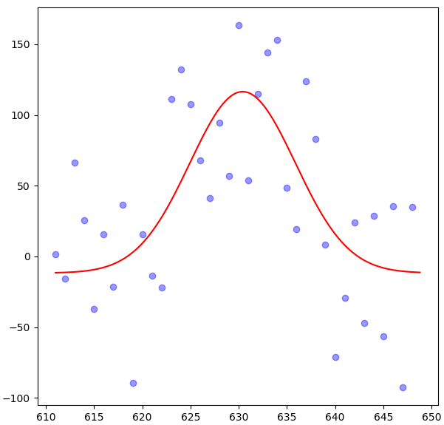
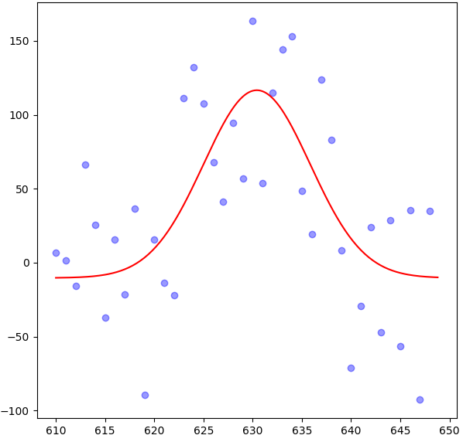
◈ fitting(2) - 적절한 data 폭 결정
EX 2) PG0947+396, x=500지점 사용
5차~ FWHM
8.1->8.8->8.1->….
1차 fitting FWHM 7.1->8.9
2차 FWHM 8.9->8.1
3차 FWHM 8.1->8.8
4차 FWHM 8.8->8.1
EX 3) PG0947+396, x=460지점 사용
5차~ FWHM
12.9->12.7->12.9->….
1차 fitting FWHM 7.1->14.1
3차 FWHM 11.8->12.7
2차 FWHM 14.1->11.8
4차 FWHM 12.7->12.9

Slide 23
20180906
◈ fitting(3) – sigma clipping
◈ fitting(4) – result plot

Slide 24
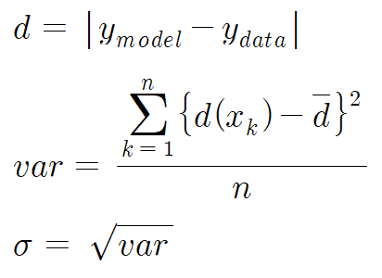
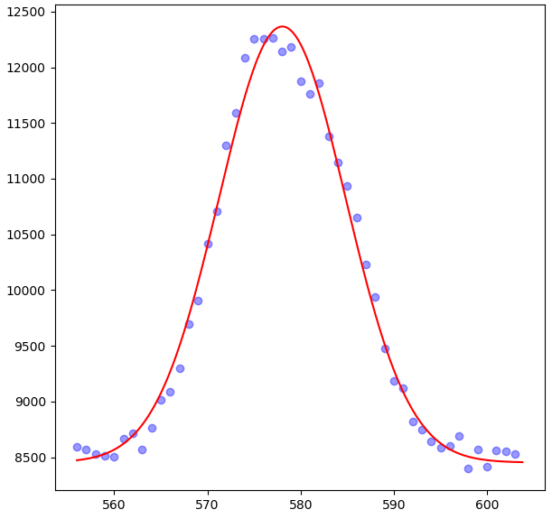
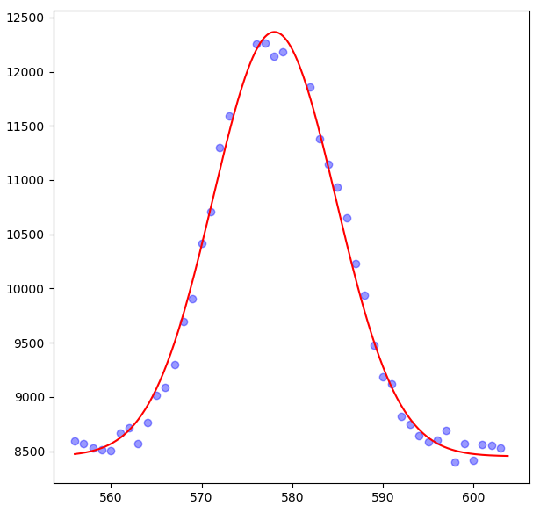
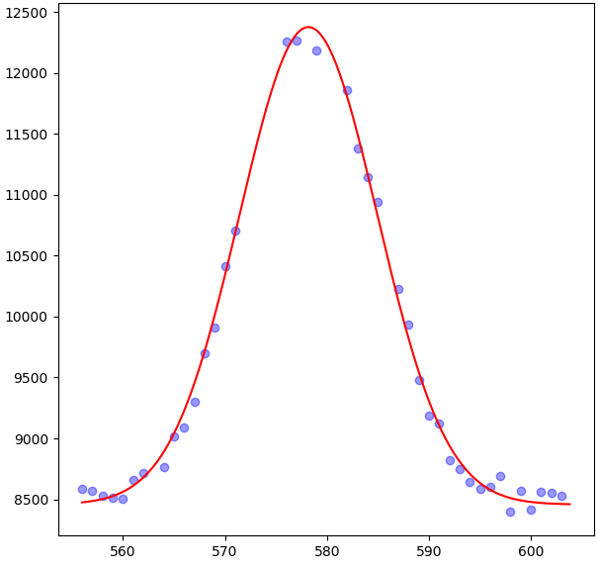
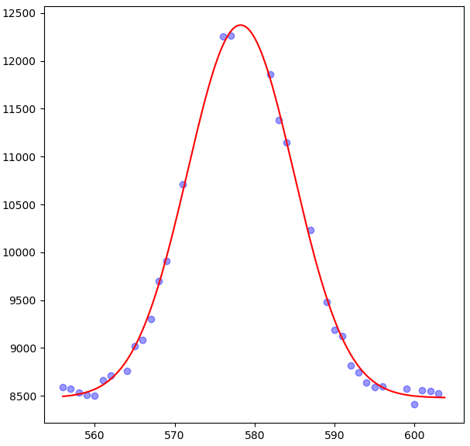
◈ fitting(3) – sigma clipping
D > 3*sigma 인 data point를 제거 후 fitting
1을 3번 반복
EX 1) GD71, x=580지점 사용

Slide 25
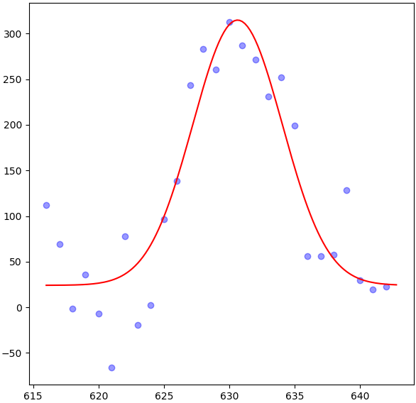
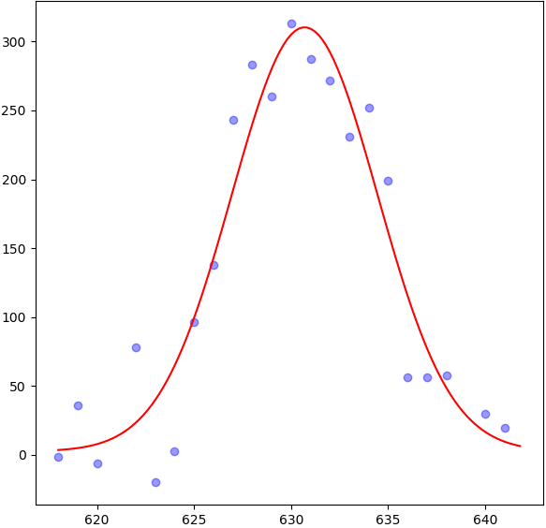
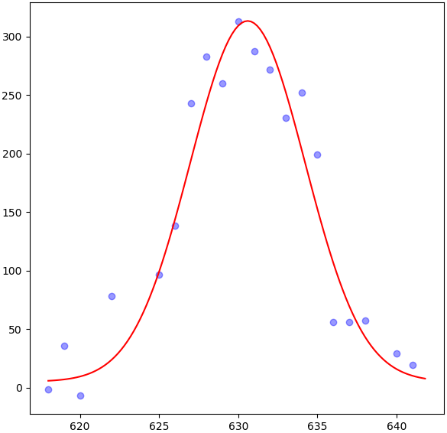
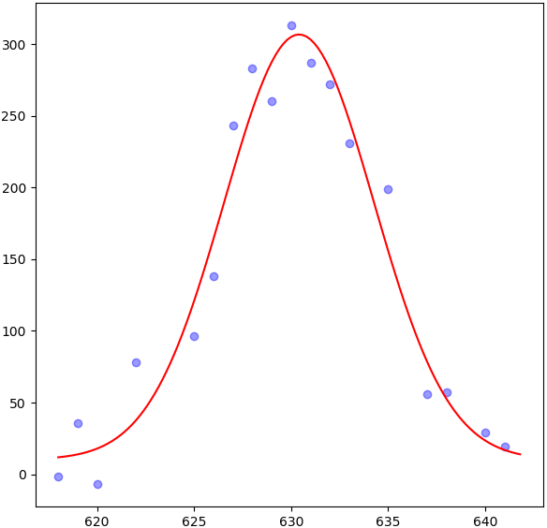
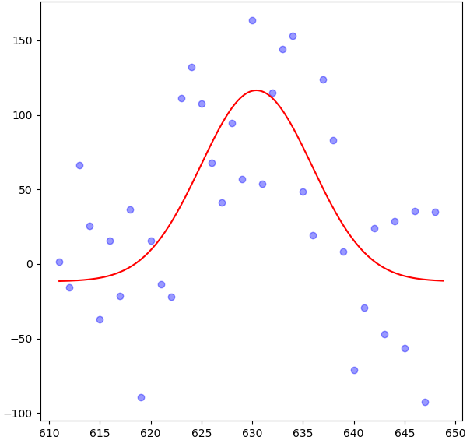
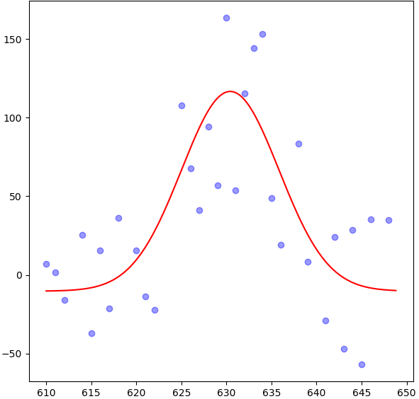
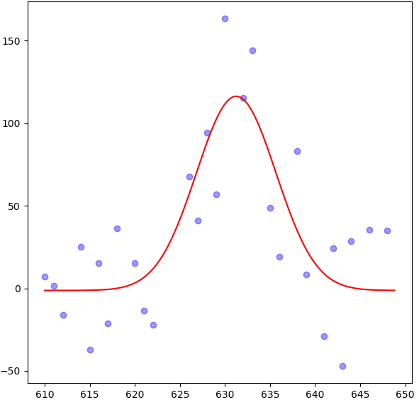
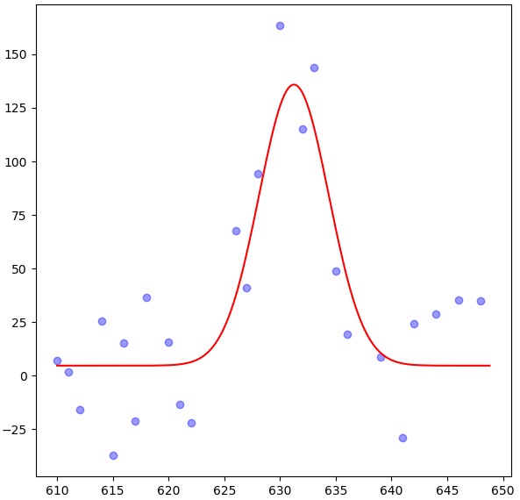
◈ fitting(3) – sigma clipping
EX 2) PG0947+396, x=500지점 사용
EX 3) PG0947+396, x=460지점 사용

Slide 26
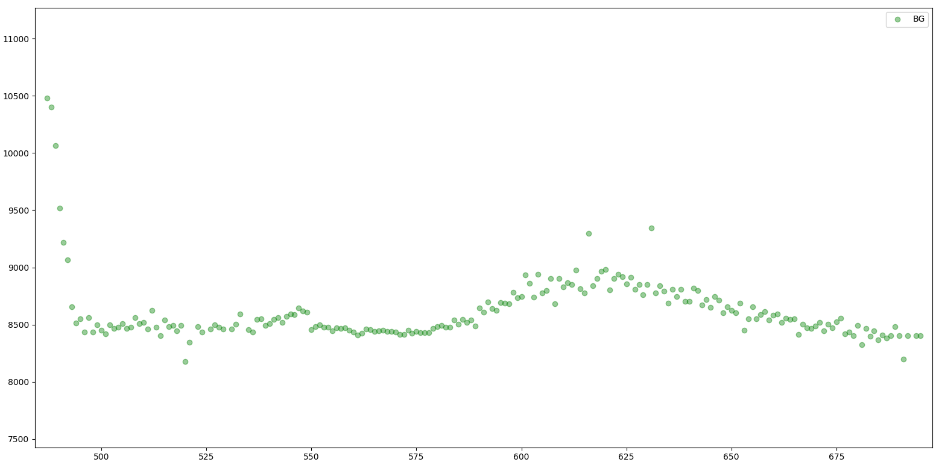
◈ fitting(4) – result plot
EX 1) GD71, Backgroud

Slide 27
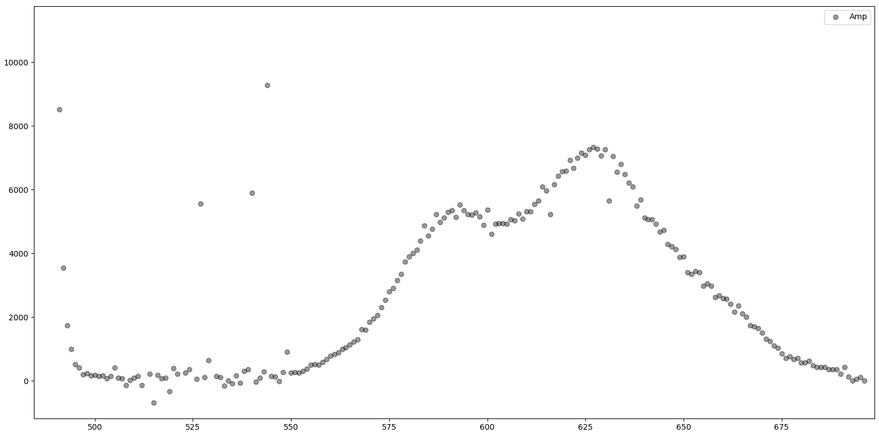
◈ fitting(4) – result plot
EX 1) GD71, Amplitude

Slide 28
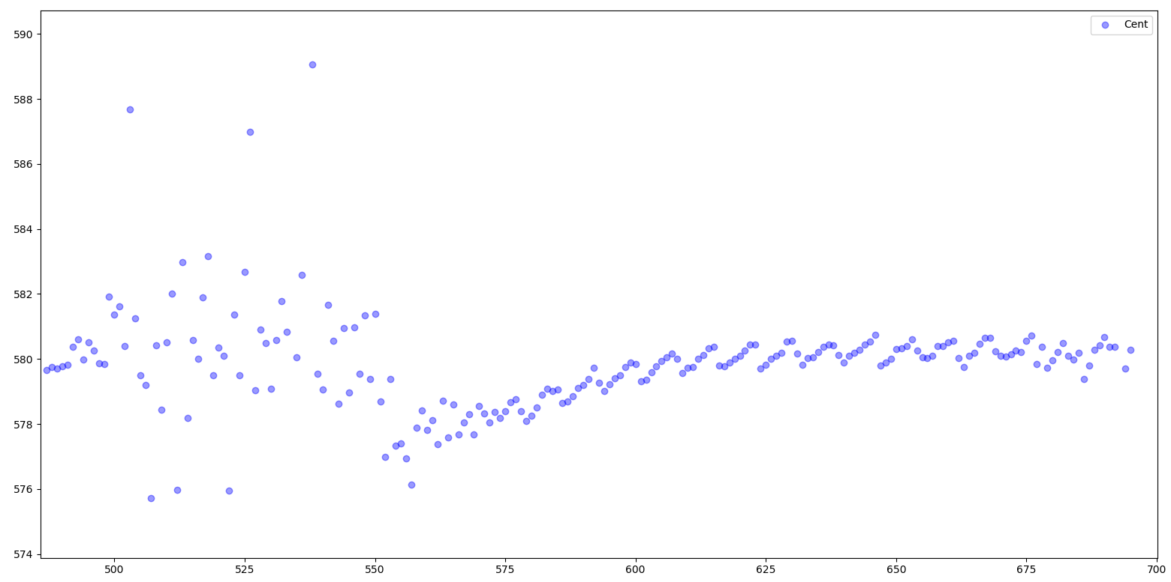
◈ fitting(4) – result plot
EX 1) GD71, Center position

Slide 29
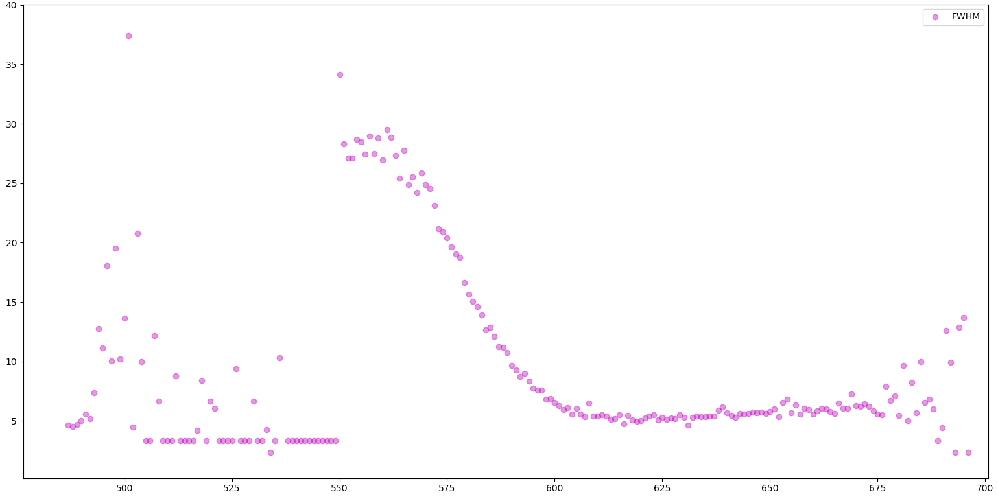
◈ fitting(4) – result plot
EX 1) GD71, FWHM

Slide 30

◈ fitting(4) – result plot
EX 2) PG0947+396, Backgroud

Slide 31

◈ fitting(4) – result plot
EX 2) PG0947+396, Amplitude

Slide 32

◈ fitting(4) – result plot
EX 2) PG0947+396, Center position

Slide 33

◈ fitting(4) – result plot
EX 2) PG0947+396, FWHM

